Slide 1
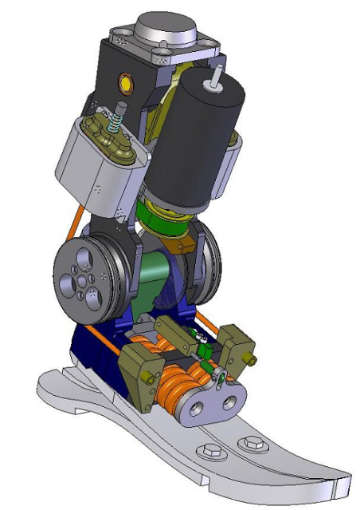
Moteur
Poulies – courroie
Prothèse

